Slide 2
ОШ ”Анта Богићевић”
Постојимо
220 година
Имамо:
- 823 ученика,
- око 1650
родитеља,
- 54 наставника

Slide 3
Које су до сада биле најчешће области сарадње са родитељима у нашој школи?
Родитељски састанци ;
„Отворена врата наставника“ (индивидуални разговори у одређено време појединачно са наставницима);
Учешће родитеља у раду Савета родитеља школе;
Родитељи као сарадници у спровођењу програма ПО и здравственог васпитања;
Родитељи као учесници и сарадници у реализацији културних активности школе ( Дан школе, обележавање значајних датума, концерти, „Ја имам таленат“...);
Родитељи као чланови тимова ( за ПО, инклузивно образовање, ШРП,за превенцију насиља, самовредновање ) ;
Формиран Тим за сарадњу са породицом

Slide 4
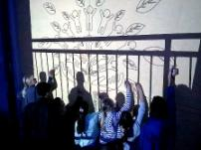
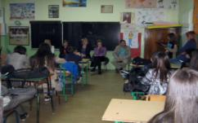
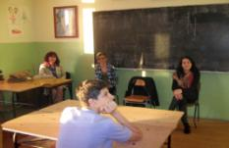
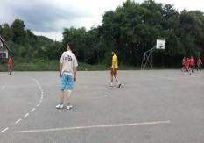
А онда смо се укључили у овај пројекат.... Шта смо урадили за 2,5 месеца....

Slide 5
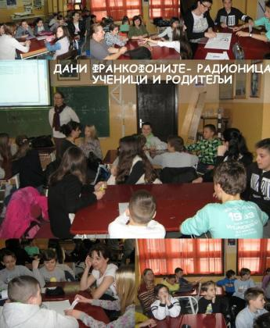
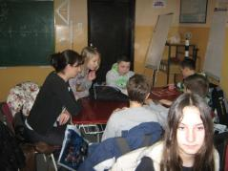
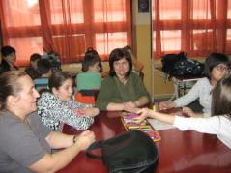
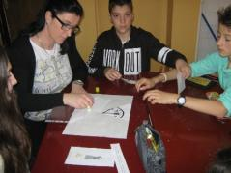
Месец „Франкофоније“- часови обавезне наставе француског језика са родитељима као учесницима у групном раду са децом 28.03.2016.
14 родитеља
58 ученика

Slide 6
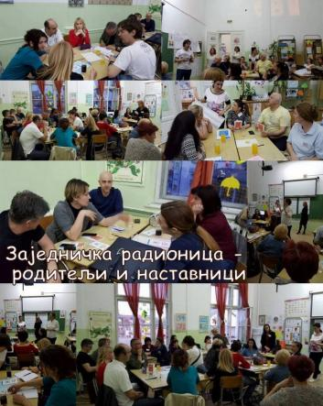
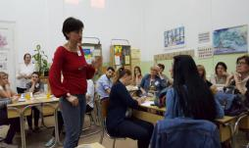
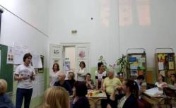
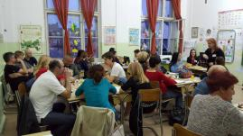
„Радионица развијања партнерских односа породице и школе“ 6.04.2016. ОШ ”Анта Богићевић”
14 родитеља
14 наставника

Slide 7
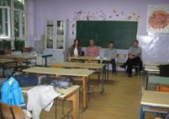
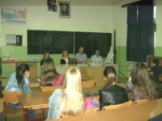
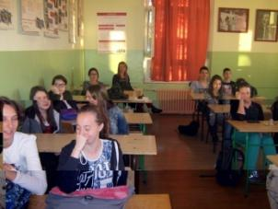
Сусрети ученика ОШ „Јован Цвијић“ и ОШ „Анта Богићевић“ са родитељима експертима различитих занимања 21.04.2016.
18 родитеља различитих занимања
70 ученика VII и VIII разреда две школе

Slide 8
Састанак Тима за сарадњу са породицом ОШ „Анта Богићевић“ 22.04.2016.
Основни закључци:
одржавање 2 дана „отворених врата школе“ до краја шк. године;
унапредити информисање родитеља путем постављања информативне табле;
допуна флајера за родитеље првака са основним информацијама;
Размена e-mail адреса родитеља у оквиру одељења;
унапређивање рада Савета родитеља (веће учешће родитеља у органима и тимовима школе, ажурнијоj комуникацији, слање материјала за седнце електронским путем..);
дефинисање садржаја дела сајта школе посвећеног родитељима;
подршка пројекту „Цикло село“;
промовисати рад Фонда школе ;
организовање угледних часова наставника на којим ће моћи да присуствују родтељи...

Slide 9
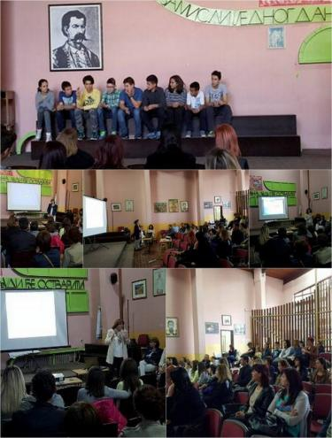
Прва Отворена врата ОШ „Анта Богићевић“ 18. 05. 2016.
40 родитеља
25 ученика
14 наставника

Slide 10
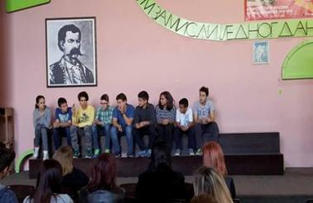
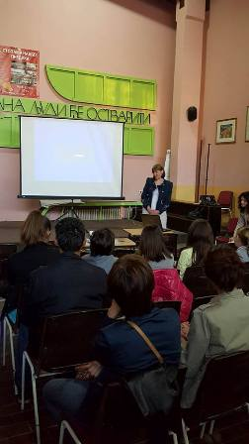
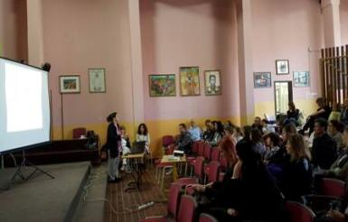
- За и против рачунара-ученичка дебата - Коришћење рачунара и здравље детета- родитељ, неуролог - Коришћење и употреба рачунара-наставник

Slide 11
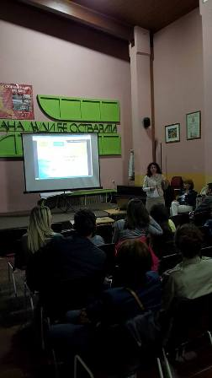
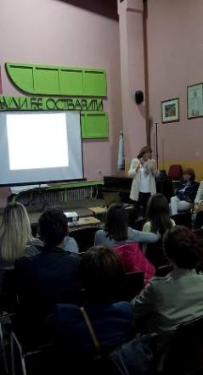
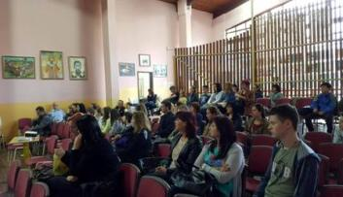
Виртуелни свет – добити и негативне психолошке последице, психолог школе Превенција дигиталног насиља - педагог школе

Slide 12
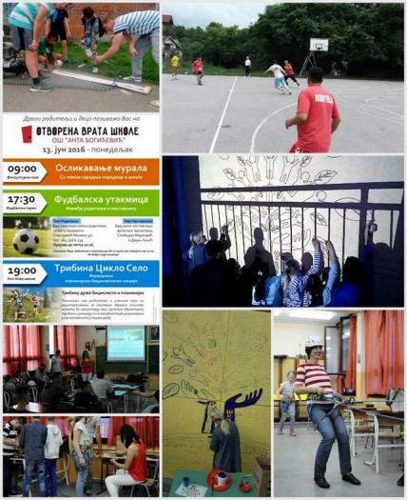
Друга отворена врата ОШ „Анта Богићевић“ 13. јун 2016.

Slide 13
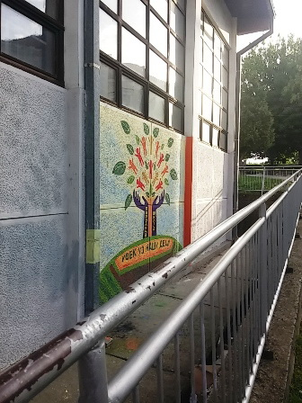
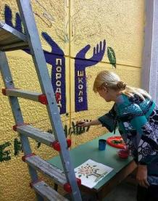
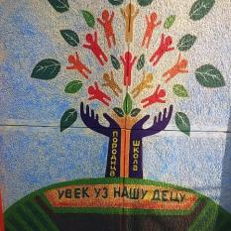
Осликавање мурала – од 14 до16. јуна 2016. Тема: сарадња породице и школе
Идеја: Весна Перић, родитељ
и Милица Вулић, наставник
Реализација: Милица Вулић,
деца ликовне секције

Slide 14
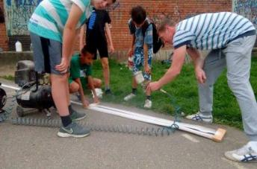
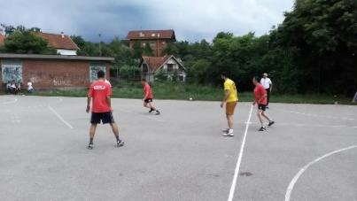
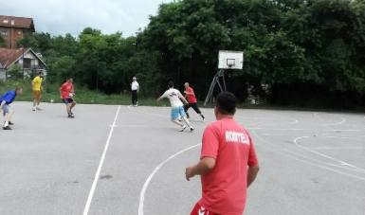
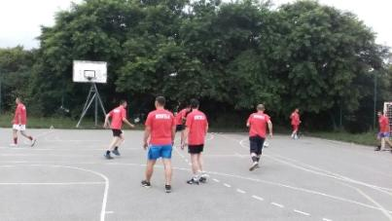
Фудбалска утакмица- родитељи, наставници

Slide 15
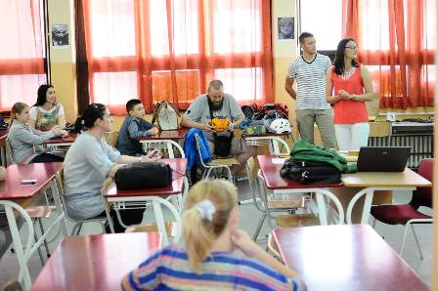
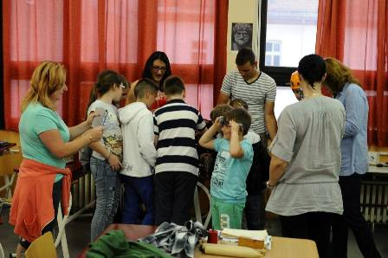
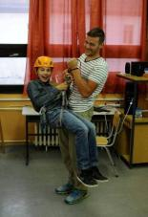
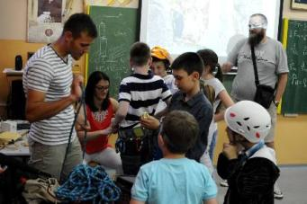
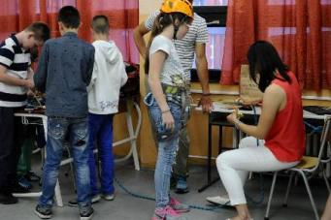
Трибина ” Цикло село”

Slide 16
Постављање информативне табле за родитеље испред школе 16.06. 2016.

Slide 17
Продукти са радионице развијања ОШ ”Анта Богићевић” Лозница
на речи: ПОРОДИЦА - ШКОЛА
родитељи | наставници
ПОШТОВАЊЕ ПОДРШКА САРАДЊА ДИСЦИПЛИНА НЕРАЗУМЕВАЊЕ ПРИСТРАСНОСТ ФАВОРИЗОВАЊЕ СУЈЕТА ЛОША ПРОЦЕНА | ДЕТЕ РАЗУМЕВАЊЕ ПОДРШКА КОНФЛИКТИ ПРИСТРАСНОСТ АМБИЦИОЗНОСТ

Slide 18
ПРИМЕРИ ПОЗИТИВНЕ САРАДЊЕ
РОДИТЕЉИ
НАСТАВНИЦИ
*Подршка детету са специфичним потребама
*Подршка детету у социјализацији и даровитости
*Подршка детету путем заједничке родитељске и наставничке сарадње
*Заједнички договор о организацији радионица професионалне оријентације
*Помоћ родитеља у организовању спортских активности
*Заједничка организација неких активности, нпр. посета црпној станици...
ПОДРШКА
ДЕТЕТУ

Slide 19
ПРИМЕРИ НЕГАТИВНЕ САРАДЊЕ
РОДИТЕЉИ
НАСТАВНИЦИ
*Васпитна запуштеност детета од стране родитеља
*Финансијска недисциплина, неповерење родитеља у правичност наставничке одлуке (екскурзије, уџбеници...)
*Злоупотреба познанства
*Нетактичан став у решавању несугласица
*Неразумевање породичне ситуације детета, недостатак подршке
*Организациони проблем «празан час» грађанско - веронаука
*Фаворизовање деце (статусна припадност)
ЛОШЕ ОСЕЋАЊЕ
ДЕТЕТА

Slide 20
УКЉУЧИВАЊЕ У ВАННАСТАВНЕ АКТИВНОСТИ-НАСТАВНИЦИ
ВРСТА АКТИВНОСТ | КАКО? КАДА? | Отв. дан
1. Представљање родитеља различитих занимања ПО | радионице , недеља ПО
2. Израда наставних средстава | по потреби (током године)
3. Организација ВНА | Иницијатива родитеља, по позиву , различити конкурси
4. Израда сценографије и костима | културне активности
5. Излети у природи, амбијентална настава (родитељ, наставник, ученик) | по плану у школским програмима
6. Рад у комисијама- укључивање у спортске активности, културну и јавну делатност школе, ... | предлог директора (нова шк. год.)
7. Помоћ родитеља (практична, присуство, морална, финансијска) | по потреби ,позивом, иницијативом родитеља
8. Давање предлога сарадње на родитељским састанцима | Позивом ОС (род. састанци)
9. Помоћ у прикупљању информација за сајт школе и помоћ у ажурирању сајта | задужени родитељи, по потреби ,позивом

Slide 21
УКЉУЧИВАЊЕ У ВАННАСТАВНЕ АКТИВНОСТИ- РОДИТЕЉИ
ВРСТА АКТИВНОСТ | КАКО? КАДА? | Отв. дан
1. Дечији васкршњи сабор Мионица | помоћ у организовању превоза
2. Бициклисти у природи | родитељи у акцији – укључивање у пројекат (јесен/пролеће)
3. Организоване посете музеју и изложбама | родитељи информатори (када се укаже прилика)
4. Мали сајам ручних радова | материјална, помоћ у материјалу (Дан школе...)
5. Сајам здраве хране | припрема, приказ, савет, рецепти (јесен)
6. Песничке вечери, дан – Антини дани,... | медијска пропраћеност, позив песника (два пута годишње)
7. Учешће родитеља у драмским секцијама | сценографија, костими, текст...
8. Излети, екскурзије... | родитељи као подршка
9. Музички дан | деца и родитељи - заједничка активност

Slide 22
УКЉУЧИВАЊЕ У ПРОЦЕС ДОНОШЕЊА ОДЛУКА -НАСТАВНИЦИ
ВРСТА АКТИВНОСТ | КАКО? КАДА? | Отв. дан
1. Радионице и трибине | на нивоу ОДЕЉЕЊА, РАЗРЕДА и ШКОЛЕ (по потреби )
2. Савет родитеља | на нивоу школе, по плану Годишњег плана рада школе
3. Учешће у тимовима | на нивоу школе, дефинисано у Годишњем плану рада школе
4. Учешће и рад у комисијама | на нивоу школе, дефинисано у Годишњем плану рада школе
5. Учешће у промовисању школе | на нивоу града, сарадња са локалном самоуправом
6. Посете, екскурзије, излети | на нивоу одељења, разреда,школе
7. Избор уџбеника | на нивоу школе
8. Фонд школе | на нивоу школе, разреда, одељења

Slide 23
УКЉУЧИВАЊЕ УПРОЦЕС ДОНОШЕЊА ОДЛУКА - РОДИТЕЉИ
ВРСТА АКТИВНОСТ | КАКО? КАДА? | Отв. дан
1. Родитељски састанци | заједнички најмање 4 пута годишње, групни по потреби
2. Савет родитеља | јасно дефинисање начина доношења одлука и одржавања одељенских састанака и састанака Савета родитеља, комуникација e –mailom, појачана одговорност
3. Школски одбор | учешће у доношењу одлука
4. Тимови: - активну сарадњу са породицом - превенцију насиља - инклузивно образовање - самовредновање - школско развојно планирање | активно учешће, различите иницијативе родитеља, извештаји на Савету родитеља

Slide 24
УКЉУЧИВАЊЕ У ПРОЦЕС НАСТАВЕ / УЧЕЊА
И ВРЕДНОВАЊА ЗНАЊА -НАСТАВНИЦИ
ВРСТА АКТИВНОСТ | КАКО? КАДА? | Отв. дан
1. Радионица професионалне оријентације | ЧОС и недеља професионалне оријентације
2. Посете часовима | обавезна настава , угледни часови, допунска настава, посебно организовани часови – радионице са родитељима
3. Помоћ у набавци наставних средстава | у сарадњи са предметним наставницима
4. Упознавање са начинима вредновања и оцењивања | родитељски састанци, сајт школе, блог
5. Упознавање са терминима писмених провера | сајт школе, блог, огласна табла, мејл
6. Давање повратних информација о постигнућима ученика | отворена врата наставника, електронски дневник

Slide 25
УКЉУЧИВАЊЕ У ПРОЦЕС НАСТАВЕ / УЧЕЊА
И ВРЕДНОВАЊА ЗНАЊА - РОДИТЕЉИ
ВРСТА АКТИВНОСТи | КАКО? КАДА? | Отв. дан
1. Присуствовање настави, нарочито у случајевима када постоји проблем на релацији наставник-ученик | Одредити време када родитељи могу да присуствују –узети у обзир радно време родитеља
2. Чешће организовање родитељских састанака на тему наставних активности и пружање потпуних информација о стању у одељењу (учење, дисциплина...)

Slide 26
ИНФОРМИСАЊЕ - НАСТАВНИЦИ
ВРСТА АКТИВНОСТ | КАКО? КАДА? | Отв. дан
1. Размена путем мејла | прикупљање (анализа потреба током године)
2. Сајт школе | ажурирање - унапредити
3. Блог наставника | отварање налога
4. Телефон | разговори по потреби -хитни
5. Родитељски састанак | 4 током године најмање, по потреби
6. Отворена врата: - наставника - школе | 1 недељно 1 месечно (стални термин)
7. Е - дневник | потреба (будућност)
8. Медији, информативна табла | прослеђивање информација
9.Трибине, округли сто, дискусије | Теме у зависности од интересовања и потреба родитеља
10. Учешће родитеља у ШРП, самовредновању рада школе | радионице, анкете, упитинци

Slide 27
ИНФОРМИСАЊЕ - РОДИТЕЉИ
ВРСТА АКТИВНОСТ | КАКО? КАДА? | Отв. дан
1. Обавештење о родитељским састанцима | -одлазак у школу -преко деце -путем e-maila
2. Огласна табла у школи/ван | постављање огласне табле испред школе са свакодневним дешавањима
3. Сајт школе | у оквиру сајта школе, свако одељење има своју страницу
4. Facebook | блог или страница, групе
5. Телефонска комуникација/разред | уколико постоји проблем са дететом (разредни-родитељ) контакт, телеф. позив
6. Мејл комуникација - родитељ | уколико постоји проблем са дететом (разредни-родитељ) контакт, телеф. позив

Slide 28
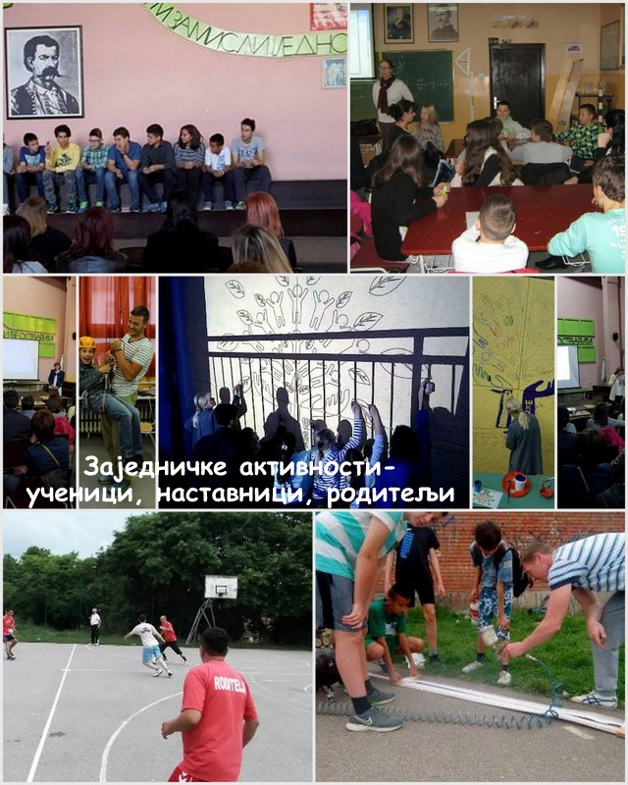
Настављамо даље....
Активности за идућу годину ће јасно
дефинисати тим за сарадњу са породицом уз уважавање предлога добијених на „Радионици развијања парт. односа породице и школе“ које ће ући у Годишњи план рада школе за 2016/17. год
Одржавање „Отворених дана школе“ једном
месечно, у утврђеном термину и полугодишњим планом садржаја са којим ће сви родитељи бити упознати
Тим
за
п сарадњу
са
породицом

